Slide 1

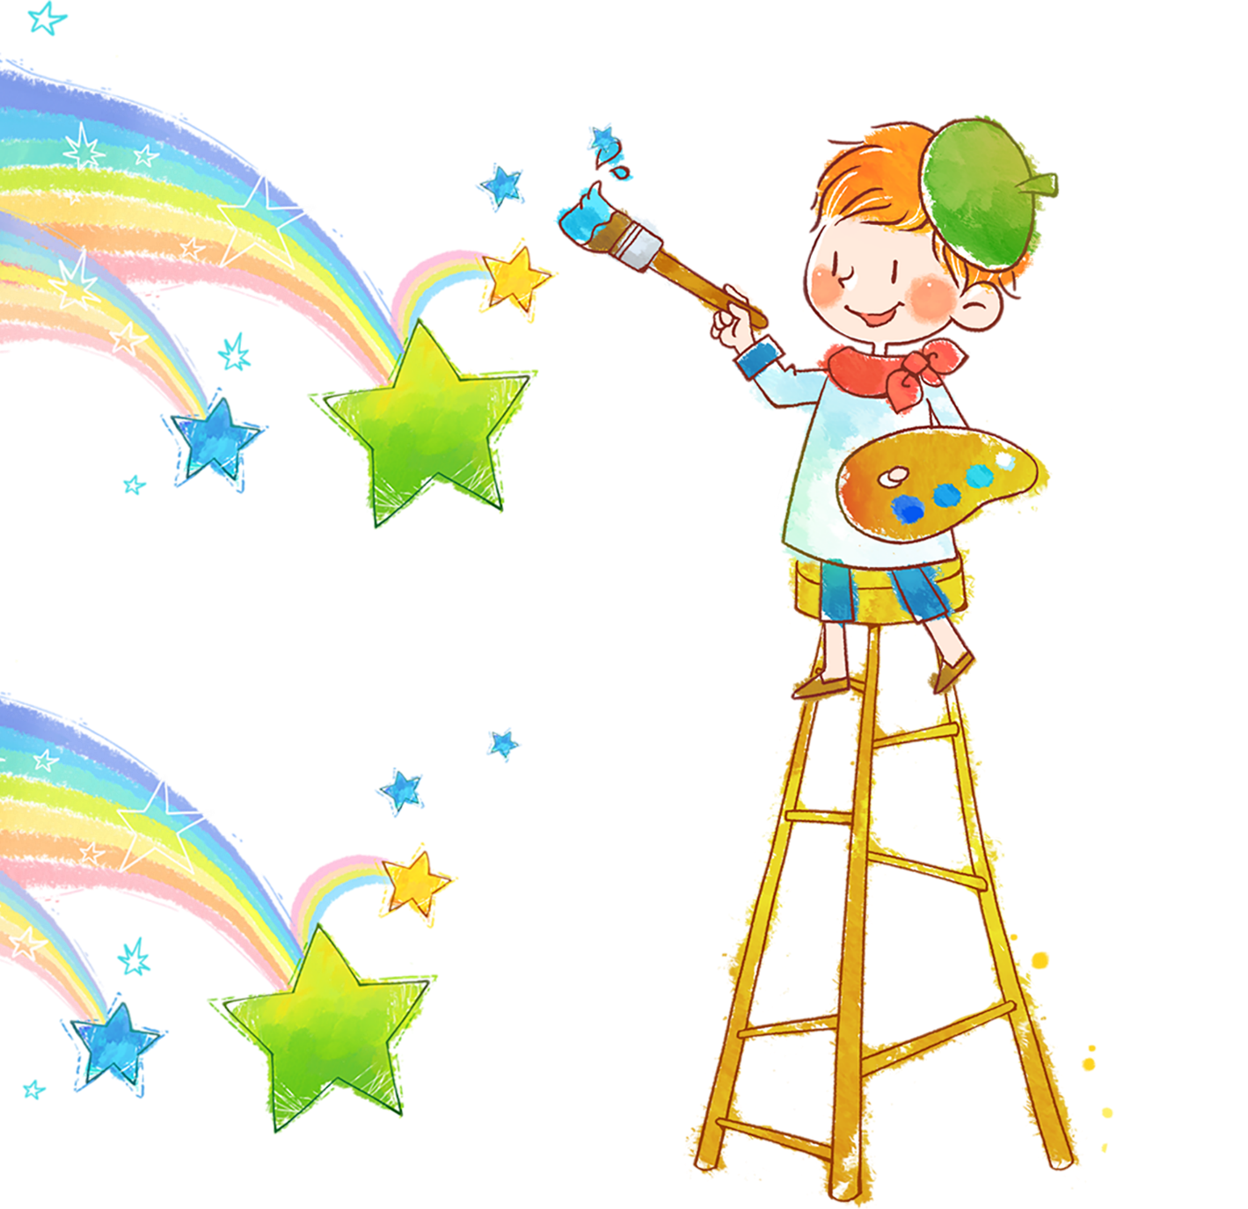
Chào mừng các con
đến với tiết
TẬP LÀM VĂN
Notes:
本PPT模板部分元素使用了幻灯片母版制作。如果需要修改，点击-视图-幻灯片母版-修改 完成后关闭编辑母版即可。

Slide 2

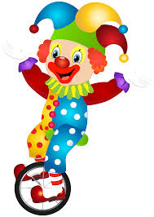



Thứ sáu ngày 25 tháng 2 năm 2022
Tập làm văn
Kể lại một buổi biểu diễn nghệ thuật

Slide 3

Kể lại một buổi biểu diễn nghệ thuật
Mục tiêu
- Kể lại một buổi biểu diễn nghệ thuật mà em được xem.
- Viết được những điều vừa kể thành một đoạn văn ngắn từ 7-10 câu.

Slide 4
Bài 1: Hãy kể lại một buổi biểu diễn nghệ thuật mà em được xem.
Gợi ý:
a) Đó là buổi biểu diễn nghệ thuật gì: Kịch, ca nhạc, múa, xiếc….?
b) Buổi diễn được tổ chức ở đâu? Khi nào?
c) Em cùng xem với những ai?
d) Buổi biểu diễn có những tiết mục nào?
Em thích tiết mục nào nhất? Hãy nói cụ thể tiết mục ấy.
g) Cảm nghĩ của em sau buổi biểu diễn (ý nghĩa thông điệp; điều mà em học được, tình cảm).

Slide 5



Thế nào là một buổi biểu diễn nghệ thuật?

Slide 6
Thế nào là 1 buổi biểu diễn nghệ thuật?
Buổi biểu diễn nghệ thuật là buổi trình diễn các tiết mục, vở diễn trước công chúng. Là loại hình nghệ thuật sử dụng không gian sân khấu để thể hiện.

Slide 7
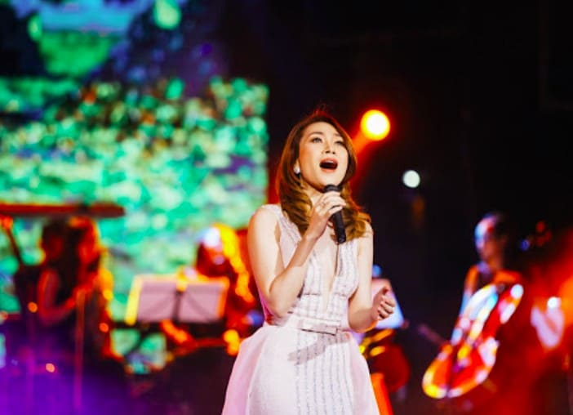
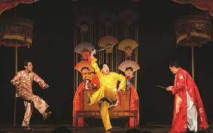
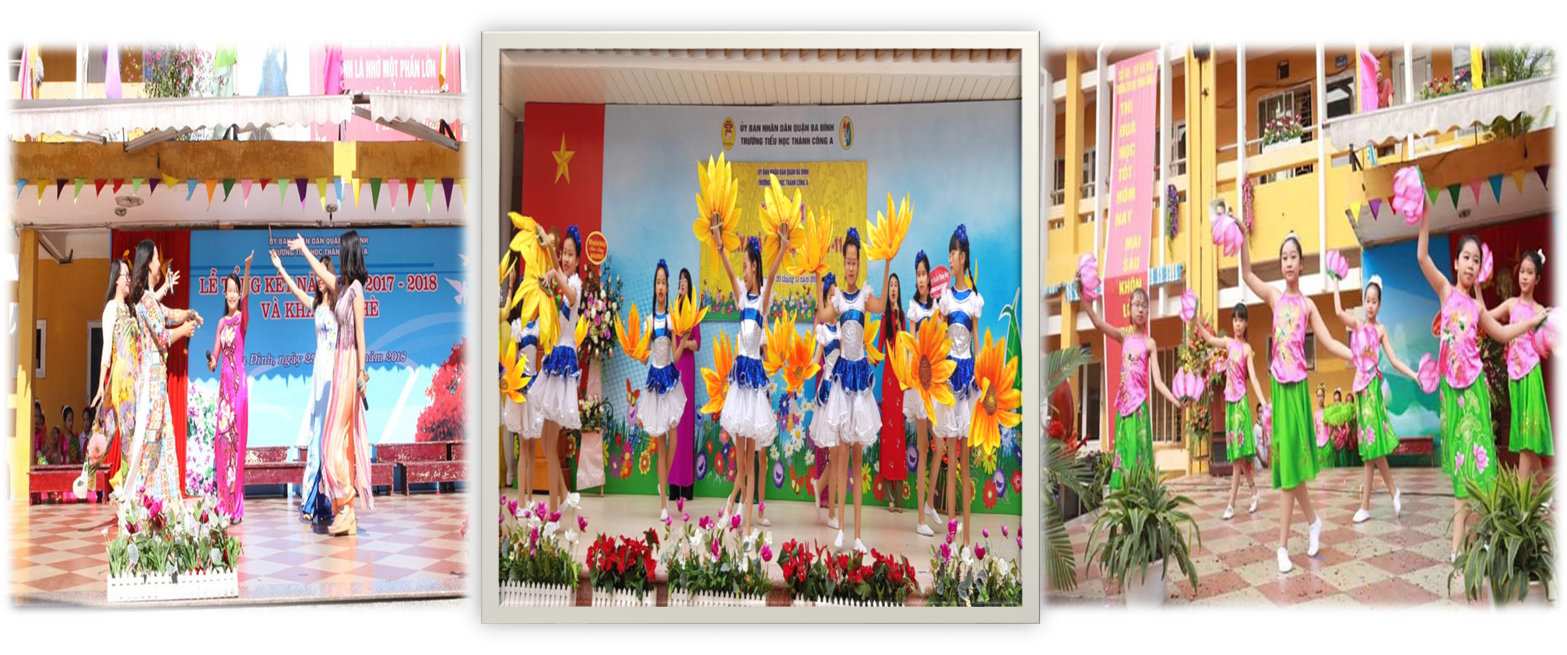
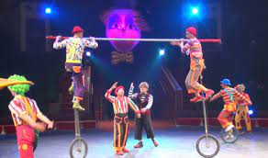
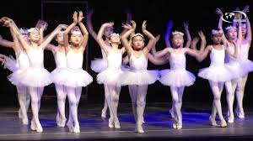
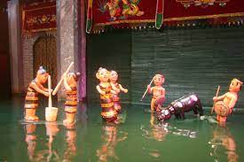
a) Đó là buổi biểu diễn nghệ thuật gì?
Liên hoan văn nghệ
Ca nhạc
Kịch
Buổi biểu diễn nghệ thuật
Múa
Xiếc
Liên hoan văn nghệ

Slide 8
b) Buổi biểu diễn được tổ chức ở đâu, khi nào?
Trường em
Địa điểm
Nhà văn hóa
Tổ chức
Rạp xiếc…
Dịp 20/11 ; 26/3…..
Thời gian
Tết Nguyên Đán
Ngày cuối tuần…

Slide 9
c) Em xem cùng với ai?
Ông bà
Bố mẹ
Em xem cùng
Các bạn
Các anh chị, em

Slide 10
d) Buổi biểu diễn có những tiết mục nào?
Voi đá bóng; hổ nhảy qua vòng lửa; chó làm toán;…….
Xiếc đặc biệt
Buổi biểu diễn có những tiết mục
Văn nghệ
Hát đơn ca; song ca; múa;…..

Slide 11
e) Em thích nhất tiết mục nào? Hãy kể chi tiết tiết mục ấy?
Âm vang Điện Biên
Kịch nói: Người Thầy
Xiếc gấu
Tiết mục em thích nhất
Liên khúc Bụi phấn
Lắc vòng
Nuốt kiếm

Slide 12
e) Em thích tiết mục nào nhất? Hãy kể chi tiết về tiết mục ấy.

Slide 13
e) Em thích tiết mục nào nhất? Hãy nói cụ thể về tiết mục ấy. ( tên tiết mục, người biểu diễn, họ biểu diễn như thế nào, điều ấn tượng)
Ví dụ: Buổi biểu diễn có rất nhiều tiết mục đặc sắc xiếc hề vui nhộn, dí dỏm, khỉ đi thăng bằng trên cầu, chó học toán, sư tử nhảy qua vòng lửa,... Nhưng em thích nhất là tiết mục xiếc gấu. Các chú gấu mặc chiếc váy xòe xinh xắn, đạp chiếc xe đạp hồng nhỏ xinh ra sân khấu. Em và mọi người còn vô cùng bất ngờ khi thấy các chú gấu không những biết đi xe đạp thật giỏi mà còn đi được cả xe máy. Mặc dù ngồi trên xe máy, chân ngắn, không chạm tới đất nhưng chú gấu không hề bị ngã mà đi rất điêu luyện. Từng tràng vỗ tay của khán giả vang lên khen ngợi các chú gấu và sự huấn luyện tài tình của các diễn viên xiếc.

Slide 14
g) Cảm nghĩ của em sau buổi biểu diễn (ý nghĩa thông điệp; điều mà em học được, tình cảm).
Ấn tượng
Thán phục
Cảm nghĩ
Thích thú
Hồi hộp

Slide 15
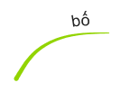
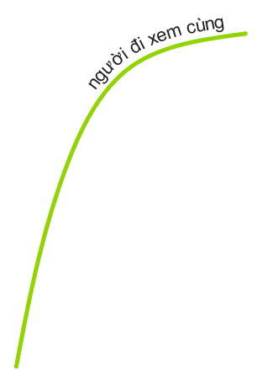


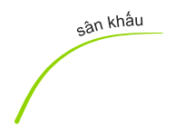
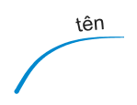



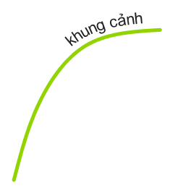



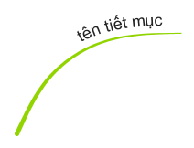
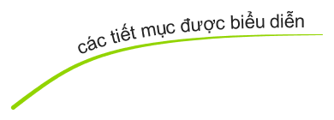
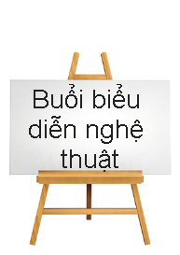

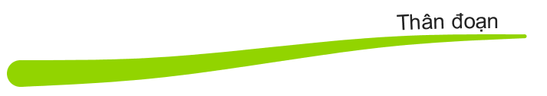





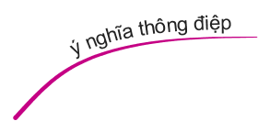


KỂ LẠI BUỔI BIỂU DIỄN NGHỆ THUẬT
* Gợi ý:

Slide 16

Bài 2 (T48): Dựa vào những điều vừa kể, hãy viết một đoạn văn (từ 7 đến 10 câu) về một buổi biểu diễn nghệ thuật mà em được xem.
Tiêu chí:
Diễn đạt rõ ý, thành câu.
Từ ngữ gợi tả, có hình ảnh.
Khi viết chú ý đến dấu câu , câu văn rõ ràng đầy đủ các bộ phận . Đầu câu viết hoa cuối câu ghi dấu chấm .

Slide 17
BÀI THAM KHẢO 1
Chủ nhật tuần trước, em được bố mẹ cho đi xem xiếc ở nhà văn hóa của quận. Buổi biểu diễn bắt đầu từ 19 giờ đến 21 giờ. Nhà văn hóa chật ních người đến xem, nhất là các bạn nhỏ.
Mở đầu là tiết mục đi thăng bằng trên dây của hai nghệ sĩ nam biểu diễn. Tiếp đó là rất nhiều các tiết mục hấp dẫn như: xiếc thú, xiếc ảo thuật, uốn dẻo,….Em thích nhất tiết mục xiếc ảo thuật. Dưới đôi bàn tay khéo léo, nhà ảo thuật đã đem đến cho khán giả nhiều bất ngờ, thú vị. Nào là rút băng giấy ra biến thành cờ, khăn tay biến thành chim bồ câu,…. Những tràng vỗ tay của khán giả vang dội lên không ngớt sau mỗi phần biểu diễn.
Em nhớ mãi buổi biểu diễn hôm đó và mong muốn có dịp được bố mẹ cho đi xem xiếc một lần nữa.

Slide 18
BÀI THAM KHẢO 2
Tháng 1 vừa qua trường em có tổ chức “ Ngày hội tìm kiếm tài năng” rất vui và ý nghĩa. Ngay từ sáng sớm, các thầy cô và học sinh đã có mặt đông đủ. Đúng 7 giờ buổi biểu diễn được bắt đầu.
Mở màn là phần chào hỏi, giao lưu của các Câu lạc bộ Tiếng Anh của sáu trường trong cụm. Tiếp đó là những tiết mục hát, múa, nhảy cha cha cha, võ thuật, ….Tiết mục nào cũng hấp dẫn nhưng em thích nhất tiết mục đồng diễn võ thuật. Với những động tác võ thuật khỏe khoắn, đều tăm tắp, các anh chị lớp 4, 5 đã mang đến cho khán giả niềm tự hào về một dân tộc anh hùng. Màn đồng diễn kết thúc bằng những tràng vỗ tay không dứt.
Em vô cùng thích thú khi xem buổi biểu diễn này. Thật là buổi biểu diễn thú vị và ấn tượng.

Slide 19

Dặn dò:
Hoàn thành bài tập 2 (SGK 48) vào vở

Slide 20
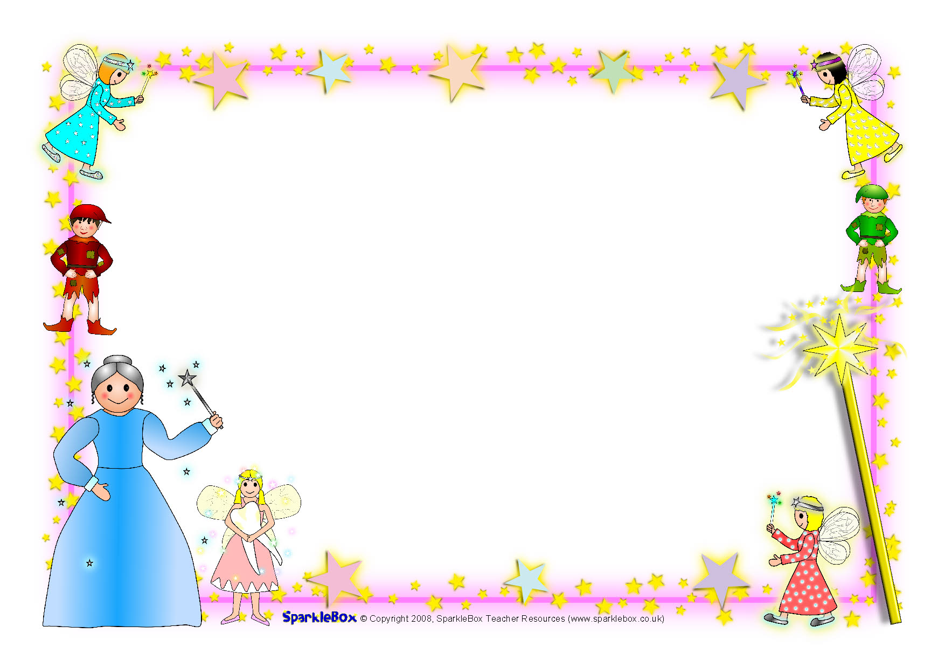
Xin chào và hẹn gặp lại!

